Slide 1
«Транспорт»
Подготовила : Воспитатель –
Шмитько Альбина Анатольевна
МБДОУ детский сад «Белочка»
Воронежская обл. п.Ольховатка.

Slide 2
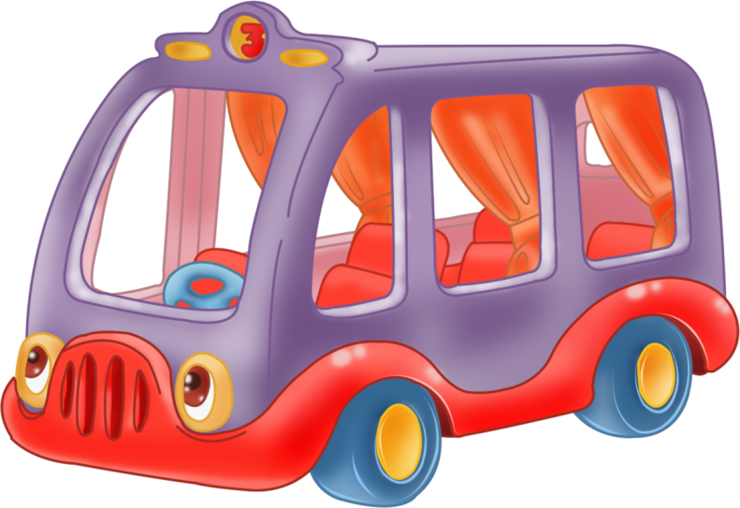
Загадки о транспорте

Slide 3
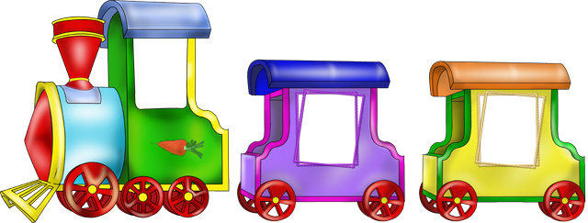
Чудесный длинный дом, Пассажиров много в нем. Носит обувь из резины И питается бензином...
Чудесный длинный дом, Пассажиров много в нем. Носит обувь из резины И питается бензином...
Чудесный длинный дом, Пассажиров много в нем. Носит обувь из резины И питается бензином...
Чудесный длинный дом, пассажиров много в нем. Носит обувь из резины и питается бензином
Не летает, но жужжит,
жук по улице бежит,
Глядят в глазах жука два большущих фонаря
Что ж, дружочек, отгадай, Только это не трамвай. Вдаль по рельсам быстро мчится Из избушек вереница.

Slide 4
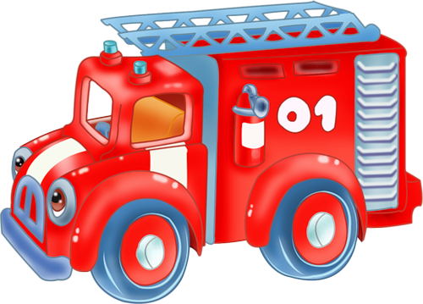
Четвертый лишний

Slide 5
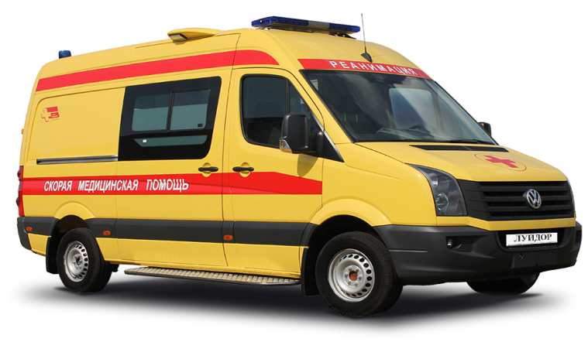
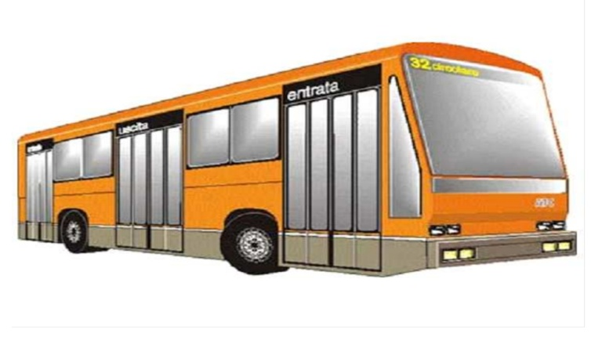
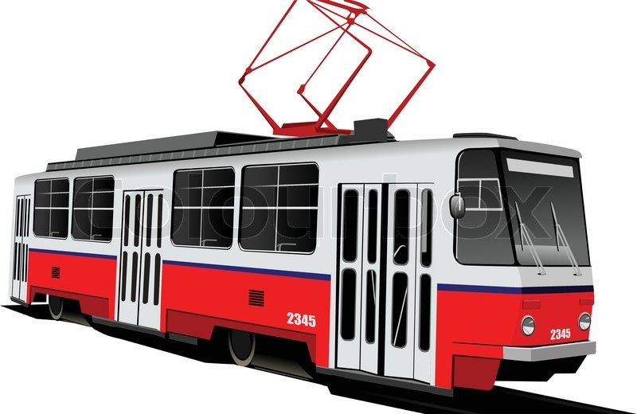
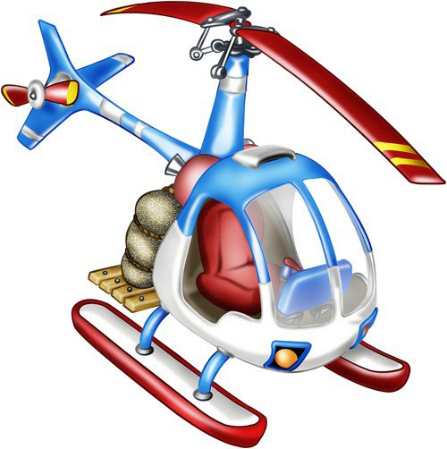

Slide 6
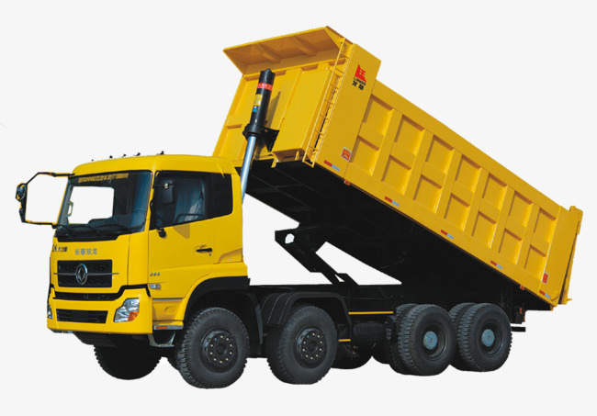

Slide 7
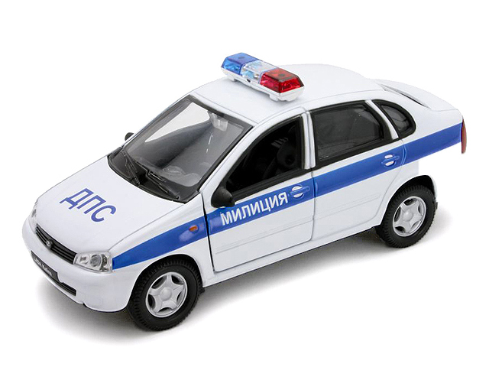
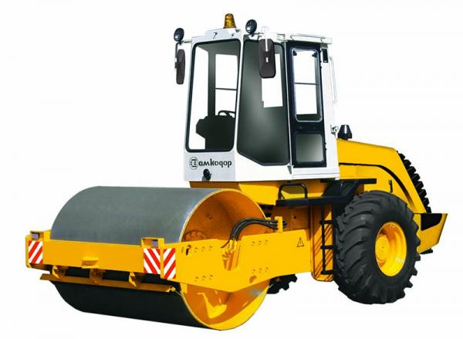

Slide 8
Веселая математика

Slide 9
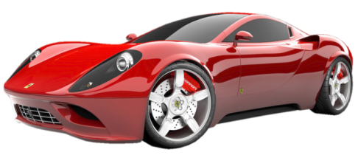
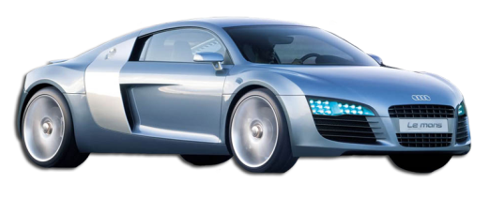
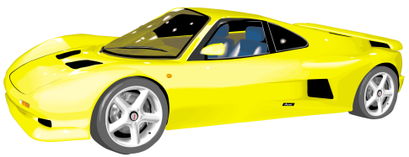
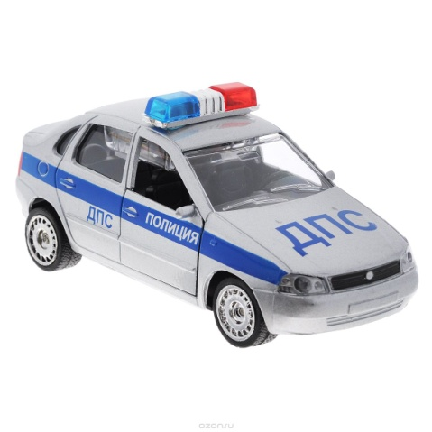

Slide 10
Найди машину по ее тени

